Slide 1
Бојан М. Томић Универзитет у Београду, Институт за мултидисциплинарна истраживања Милица М. Томић Београд Ђорђе Станојевић и светлост

Slide 2
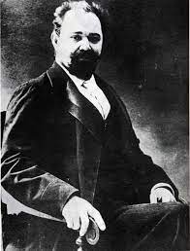
Ђорђе Станојевић Неготин, Србија, 1858 – Париз, Француска, 1921. астрофизичар светлоподучавалац светлописац фотолог

Slide 3
сунчани мотор, 1881.
Изум професора физике са турског универзитета – параболично метално огледало
зраци у жижу
температура 200°С
превођење из воде у пару
Претеча соларне електране.

Slide 4
Фотофон, 1881.
телекомуникациони уређај који преноси звук путем светлости
изум Бела и његовог сарадника
претеча светловода
“Ето шта се у будуће очекује од фотофона. Без сумње да ће сад астрономски појави – који су се до сад опажали само оком – кад се од сад почну посматрати још и увом, да ће много што шта у астрономији изменити, многе ствари усавршити а неке још тек открити.”

Slide 5
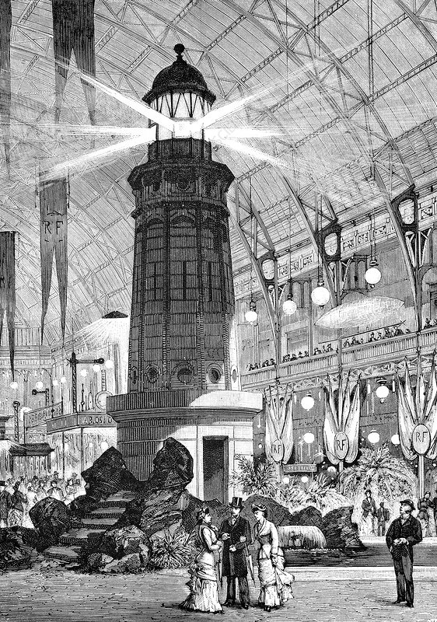
светионик Демонстрација електричне светлости на Првој међународној електричној изложби у паризу одржаној од августа до новембра 1881. у Palais de l’Industrie

Slide 6
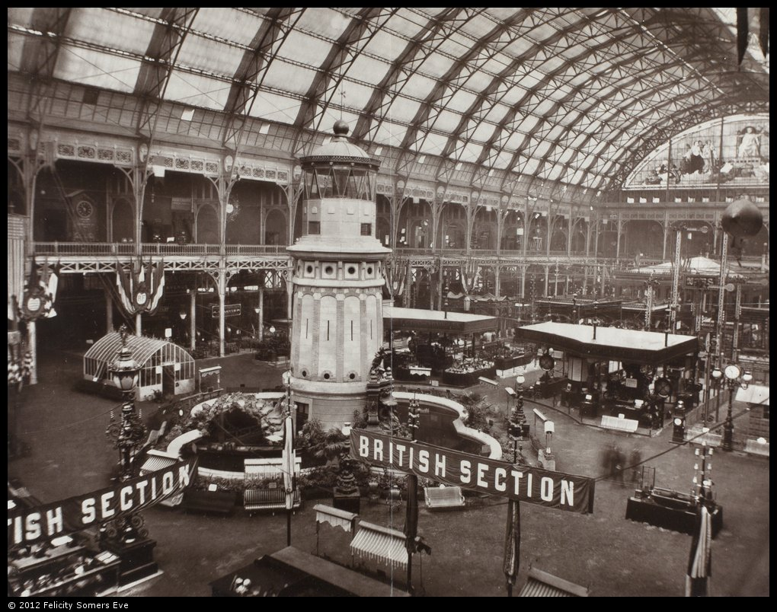
светионик Прва међународна електрична изложба у паризу

Slide 7
Шетња по
електричној изложби париској, 1881.
Објављено у часопису за забаву и поуку Србадија у наставцима, на укупно 38 страна.
Описује своје импресије и сазнања о електричној светлости која је „нова ствар“.
Одаје да је био засењен.
Електричне свеће „изумљене пре пет година”.

Slide 8
Материја под спектром, 1881.
...”спектрална анализа која је дала многих података о физичком спектру Сунца, планета и осталих звезда.”
“Од осталих светлости, још се спектар електричне светлости понајвећма подудара са сунчевим но не опет сасвим.”

Slide 9
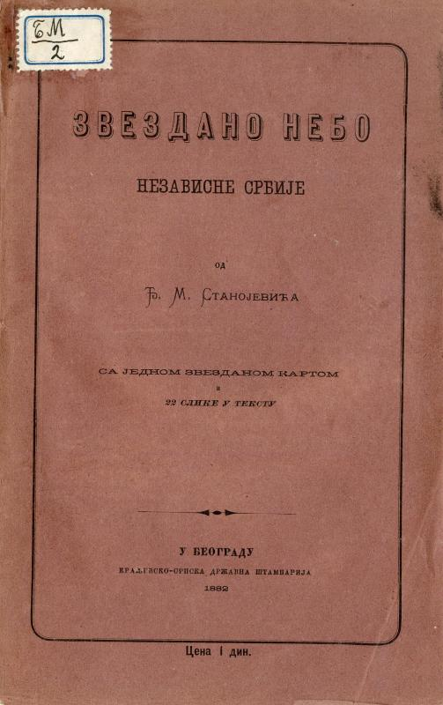
Звездано небо независне Србије, 1882
Износи стање „науке о звездама“ сматрајући да је народ са њом слабо упознат.
„Зар је мало људи у нашем народу, који и дан данас сматрају овај сунчани систем као нешто у шта не треба дирати и због те бојазни заостали у тој грани природне науке. Ни за једну ствар у природи неће дете пре упитати него за сунце, месец, звезде.“

Slide 10
Звездано небо независне Србије, 1882
Дело је посвећено сналажењу на небеској сфери и звезданој мапи.
Објашњава светлост звезда, и укратко спектрално разлагање, брзину светлости, аберацију, рефракцију светлости, астрономске инструменте.

Slide 11
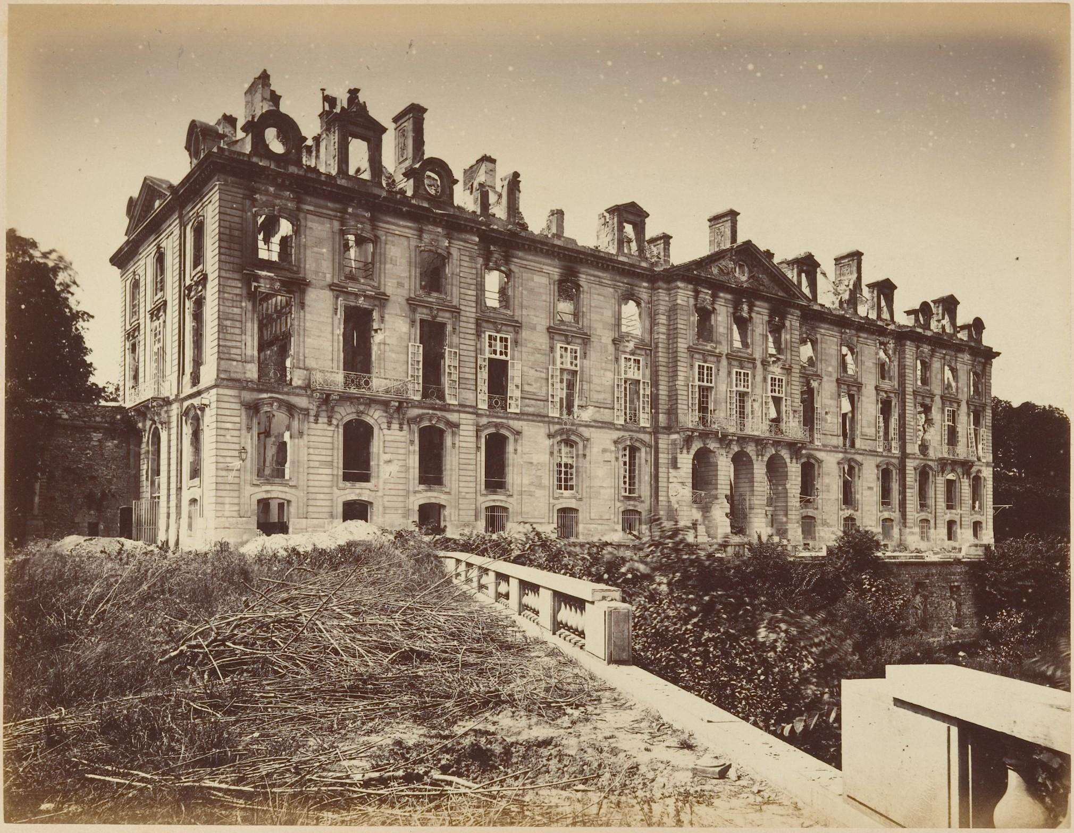
Медон 1871.

Slide 12

Жил Жансен фотографија фотосфере сунца из Atlas de photographies solaires

Slide 13
Сунчеве фотосферске мреже
Sur l'origine du réseau photosphérique solaire, 1886.
Sur la photographie directe de l'état barométrique de l'atmosphére solaire, 1887.
Сунчеве фотосферске мреже пред Краљевско-српском Академијом природних наука, 1888.
Ирегуларне конвективне ћелије ваздуха протумачио је као појаву у Сунчевој атмосфери – фотосферску мрежу.

Slide 14
експедиције
1887. на предлог Жансена српска влада га шаље на посматрање помрачења Сунца (Русија)
1890. снимање спектра Сунца са Жансеном (Алжир)

Slide 15

Васионска енергија и
модерна физика, 1887
У овом делу објашњава теорије о светлости, те електромагнетну теорију светлости. Излаже о уједињењу светлости, топлоте, магнетизма и електрицитета.
Излаже о небеској физици и инструментима – дурбину, спектроскопу и фотографској комори, о открићу спектралне анализе и спектру Сунца те Жансеновим открићима у последње две године.

Slide 16
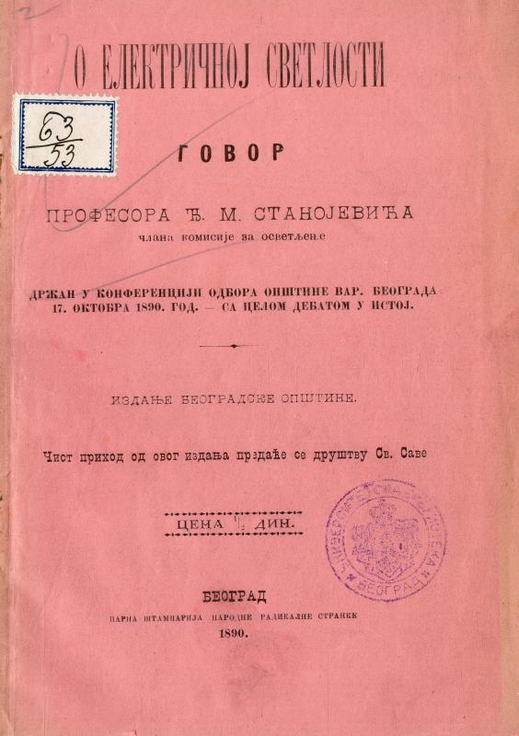
о електричној светлости, 1890.
Станојевић је био члан Комисије за осветљавање Београда.
Овим говором убедио је Комисију да се уведе електрично, а не гасно осветљење.
Даје објашњење о електричном осветљењу које се појавило „пре врло кратког временена“. У излагању се ослања на истраживања Петенхофера из Минхена, Кона, Мајера, Снелена и Бушара. као и податке о бољој видљивости, о несрећама и смртним случајевима.

Slide 17
Извештај о међународном конгресу о фотографији неба, 1891.
Био је секретар Конгреса.
За сложена питања Конгрес је одредио Комисију у којој је био Станојевић.
Нерешена питања ће решавати перманентна комисија састављена од председника, потпредседника и секретара.
Тачка 3. – избор јединица за мерење светлосних фотографских ефеката.
«да практична јединица осветљења (или практична јединица светлосне енергије) буде она количина светлости, коју, са даљине једног метра, прими један квадратни сантиметар осетљиве површине у једној секунди од децималне свеће. Тој јединици дато је име “Фот”.»

Slide 18
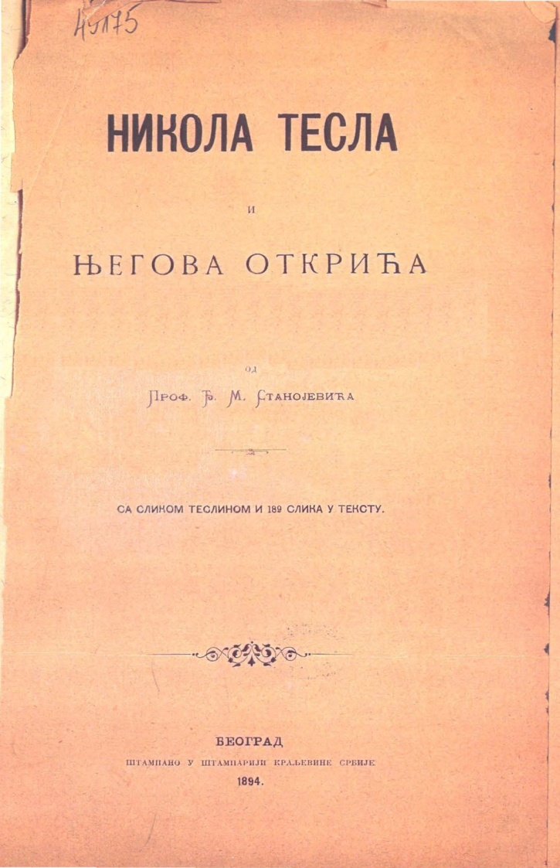
Никола Тесла и његова открића,1894.
Наводи да је најважнија корист од струје „практично и корисно произвођење светлости“.
Наводи да Times пише да Тесла ради на граници где се састају и мешају “светлост, топлота, електрицитет, хемијски афинитет и остале врсте енергије”.

Slide 19
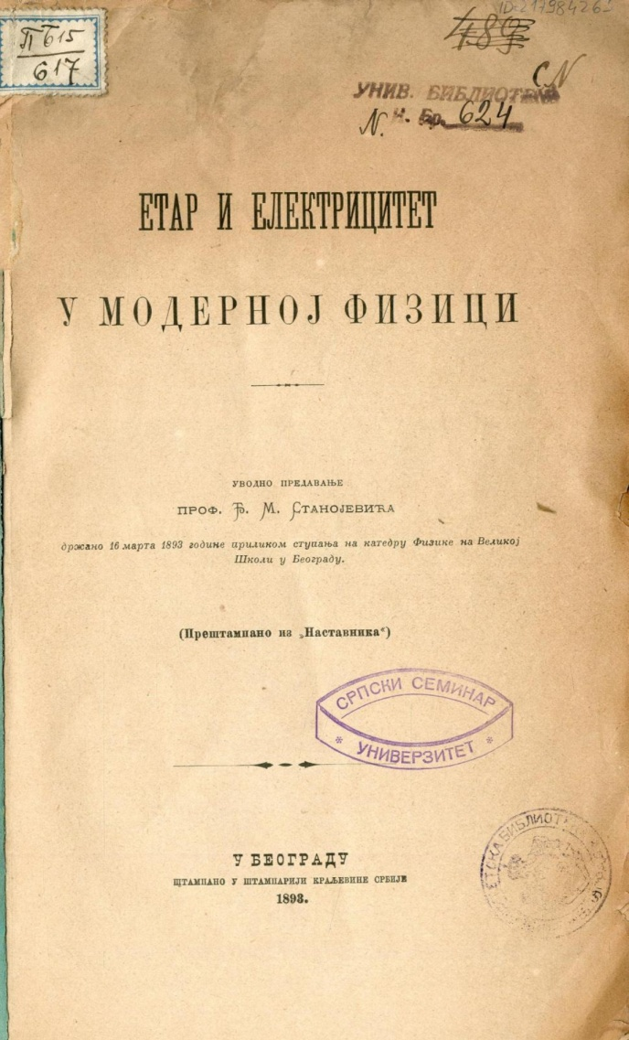
Етар и електрицитет у
модерној физици, 1893.
Уводно предавање приликом приступања Катедри физике на Великој школи.
Наводи да је почетком века решено питање порекла светлости, а да се од пре неколико година зна и за науку о електрицитету.
О етру говори као о импондерабилној материји.

Slide 20

Из науке о светлости, 1895.
Када га је Управа Српске књижевне задруге позвала да припреми једну књигу из предмета којим се бави, одабрао је „да је најприродније почети тим општим и најважнијим посредником између блиског и далеког света с једне, и нас с друге стране“ – светлошћу.
Књига је „упућена ширем кругу читалаца, бави на првом месту светлошћу и појавама, које од ње зависе“. Штампана је на 257 страна са 158 слика од којих 155 илустрација и 3 фотографије из наших крајева. Издање је веома прегледно, садржајно, разумљиво и једноставно написано.

Slide 21
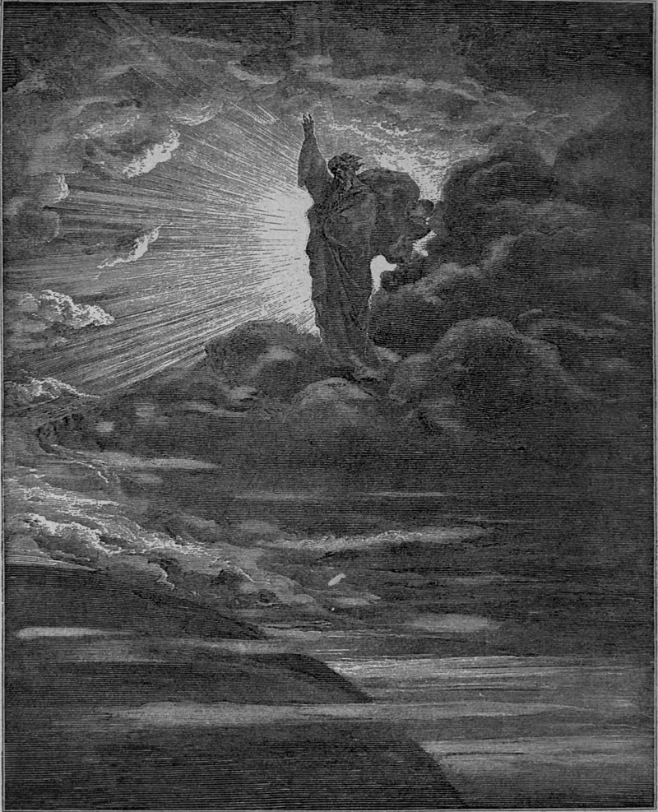
Из науке о светлости, 1895.
Приложене фотограије су:
Јелашничка клисура (код Ниша)
Огледање на млавском врелу
„Запис“ на површини Моравине код Лесковца
Неке од слика преузео је из:
Fulgence Marion, L'optique, Paris, 1867.
Amédée Guillemin, Les phénomènes de la physique, Paris, 1868.

Slide 22
Из науке о светлости, 1895.
Мотиви
Желео је да допринесе просвећивању људи и надвладавању широко присутног празноверја.
Даје преглед објашњења многих феномена који се виђају у природи а за које су била свеприсутна ирационална објашњења.
Фотографијама природе у Србији читаоцима је приближио тематику, стављајући им до знања да тема проучавања светлости није туђа и страна, и да објашњења за природне светлосне феномене треба да траже у науци.

Slide 23
Из науке о светлости, 1895.
„Светлосне појаве, разнолике по постанку и по утицају своме, могу извати, а врло често и изазивају, нешто услед несавршености наших очију, а нешто због нашега непознавања светлосних закона многе погрешне мисли многа погрешна веровања, многе заблуде и празноверице.“ (из Предговора)

Slide 24
Из науке о светлости, 1895.
Наводи како је „светлост извор свега како на земљи тако и у Васељени“.
Објашњава сјај небеских тела, електрична пражњења у атмосфери, однос промене боје са променом температуре усијаног тела, Гајслерове вакуум цеви.
Излаже о коначности брзине светлости.
Предочава за шта се користе различити типови вештачке светлости и електрична светлост. О хладној електричној светлости.

Slide 25
Из науке о светлости, 1895.
Растумачује постојање „тајанствене“ светлости за коју су у народу измишљена разна тумачења и „скопчана “ различита веровања.
Разјашњава да праволинијско простирање светлости има за последицу појаву сенке. И помрачења.
„Сенке, које бацају тамна тела, нарочитo ноћу осветљена бледом месечевом светлошћу, jесу повод нaјразличитијим празноверицама, којих има у нашем народу о аветима и осталим привиђењима.“

Slide 26
Из науке о светлости, 1895.
Даје научна објашњења многобројних необичних и ретких оптичких феномена који се појављују на небу.

Slide 27
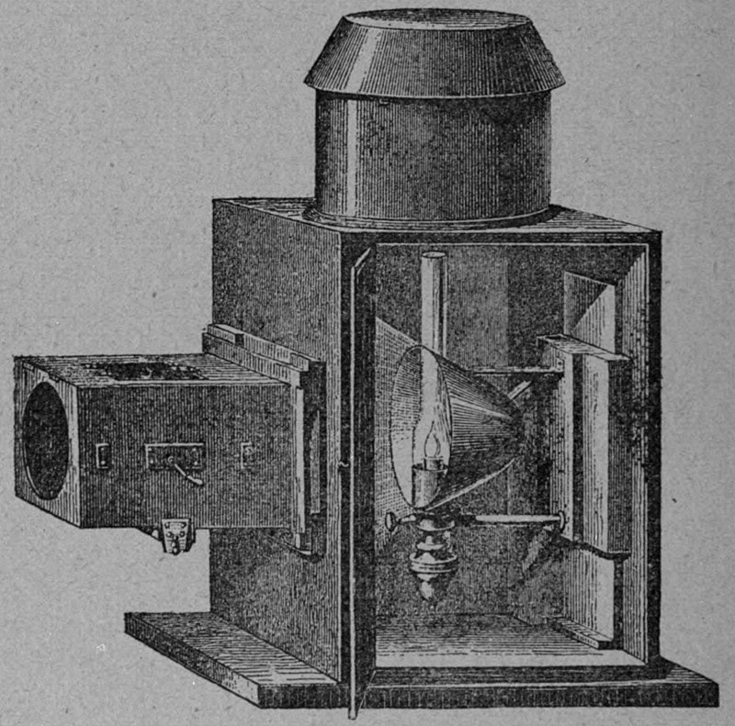
Из науке о светлости, 1895.
Нашироко испитује преламање, рефлексивност и огледала вршећи утицај на образовање становништва.
Даје описе и објашњења инструмената – огледала са живом која се употребљавају у астрономским и научним експериментима, дурбина, телескопа, фантаскопа.

Slide 28
Из науке о светлости, 1895.
Завршетак књиге:
„Зато се ова књига, упућена ширем кругу читалаца, бави на првом месту светлошћу и појавама, које од ње зависе. За благостаље свих људи, па и нас самих, потребно је више светлости у самој светлости.“

Slide 29
Електрично осветљење
Његовим залагањем уведено је електрично осветљење у Београду.
Члан Комисије за одабир начина на који ће се осветлити Београд.
Председник Надзорне комисије за електрификацију Београда.
1883. електрично осветљење у Београду (термоелектрана са мрежом је пуштена у рад)
Утицао на изградњу и учествовао у изградњи хидроцентрала (Ваљево, Ужице, Лесковац – Вучје, Зајечар...). У Ужицу је изграђена по систему Теслиног полифазног система.

Slide 30
Photométre physiologique, 1901.
фотометрија

Slide 31
Проблем етра
Почетак Станојевићеве професуре коинцидира са реализацијом Мајкелсон-Морлијевог експеримента.
Етар и електрицитет у модерној физици, 1893
Вибрациона или ундулациона (таласаста) теорија светлости
Критика Њутна
Пондерабилна материја је мерљива (молекули и атоми), а непондерабилна етар. Све импондерабилије су отпале, само је етар остао.

Slide 32
Проблем етра
Уједињење светлости и топлоте
Максвел, електромагнетна теорија светлости
Херц, електрична дејства се простиру коначном брзином – трансверзални таласи
Под дејством Теслиног рада Станојевић развија своју мисао о томе шта је светлост, шта је етар.

Slide 33
Проблем етра
Максвел (1831-1879) је пред крај живота (1870) написао чланак о етру за Енциклопедију Британика.
Лоренцова (1853-1928) теорија етра
Лорд Келвин (1824-1907) је говорио о постојању само два облака који прекривају јасноћу и лепоту физике. Један је питање етра.

Slide 34
закључак
Астрофизика, метрологија, електрификација, осветљење градова, фотографија, то су коцкице мозаика које оцртавају изузетну посвећеност читавом спектру тема везаних за светлост.
Влада историјом светлости и разуме одлике свог времена смештајући их у узрочно-последични однос са историјским током догађаја у науци.

Slide 35
закључак
Посебан истраживачки полет карактеристичан је за периоде у историји у којима је серија научних открића изнедрила и технолошке иновације. Нови научни инструменти и нове технике у науци доводе до нових спознаја, нових представа о универзуму, нових примена, али и до значајних промена у свакодневном животу људи. Код Ђорђа Станојевића укрстили су се поменути аспекти тренутка са историјским приликама у Србији. То му је, уз велико залагање и несумљив таленат, дало улогу једног од носилаца парадигме новог времена.

Slide 36
закључак
Док се у граду светлости бави астрофизиком Сунца, oн упија један нов поглед на свет, у којем је сунчева светлост ноћу замењена електричном светлошћу. На таласу нових открића, Станојевић је од самог почетка био на два колосека посвећен светлости – природним и вештачким изворима.
Његова тежња је иста у оба случаја – просвећење српског народа и побољшање услова у којима живи.

